Slide 1
ADK互換モジュールで遊ぶAndroid
書いてる途中です
第４回名古屋Android勉強会
2012/2/18 愛知工業大学 本山キャンパス
@magoroku15 最底辺活動家

Slide 2
このコースの目的と内容
目的
AndroidアプリケーションデベロッパがAndroid Open Accessory を理解する。同時にHWを理解する事が広げる世界を体感する。
内容
互換モジュールの組み立て
Androidとの接続と動作確認
互換モジュールの仕組み
Android側の仕組み

Slide 3
PART0 事前準備

Slide 4
最新リソース
このドキュメントを含む、最新のリソースは以下で管理しています
https://github.com/magoroku15/OpenAccessoryDemo
App Source CodeAndroid アプリのソースコード
Doc ドキュメント類
Firmware マイコンのソース・バイナリ
紹介するMicrochip Technology Inc作成のアンドロイドアプリをAndroid Marketからインストールしておいてください
Microchipで検索
基本的なアクセサリデモ3.x
基本的なアクセサリデモ2.3.x以降

Slide 5
レベルごとの準備
レベル１ 手ぶらコース
特に準備は不要です
レベル２ 実機に接続して動かす
ADKに対応したAndroid実機とACアダプタを用意
レベル３ マイコン実行イメージのビルドまで
MPLABXをインストールしたＰＣを用意
レベル４ Androidアプリのビルドまで
Android SDKをインストールしたＰＣを用意

Slide 6
ソースコード・ドキュメント
Githubで管理
https://github.com/magoroku15/OpenAccessoryDemo
２つの方法
Githubにアカウントを作ってfork
Linux/Macで開発する人にお勧め
改変してcommit & push
ZIPアーカイブをダウンロード
Windowsで開発する人向け

Slide 7
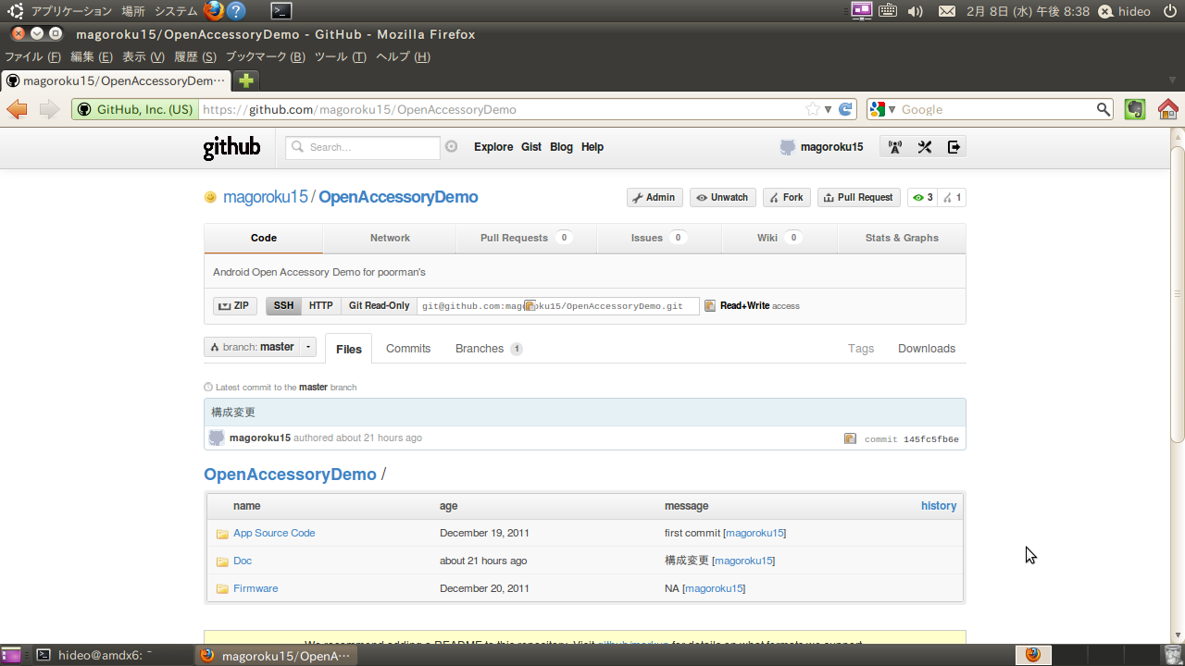
https://github.com/magoroku15/OpenAccessoryDemo
Gitに慣れて
いない人は
ここからZipを
ダウンロード
Githubにアカウントのある人は、ここから。Forkも歓迎

Slide 8
OpenAccessoryDemoの内容
App Source Code
Androidアプリのソース
Doc
ドキュメント
Firmware
PIC24Fのソース
コンパイルは専用のIDE MPLABXで行う

Slide 9
Android SDKのインストール
ハンズオンでAndroidのサンプルプログラムの解説を行い、その中でAppの作成に軽く触れます
動作確認はマーケットからダウンロードしたアプリで行います
サンプルソースのバージョンに合わせて各自で事前にインストールを済ませておいてください

Slide 10
MPLABXのインストール
PIC用のIDE
従来のMPLABはWindows専用だった
MPLABXはNetBeansベースでマルチプラットフォーム
PIC24シリーズ向けはコンパイラも無償/最適化に制限
http://ww1.microchip.com/downloads/mplab/X/から
Platformを選択
以下をチェックして[Download Now]
MPLAB IDE X v1.00
MPLAB X IDE Release Notes/User' Guide (supersedes info in installer)
MPLAB C30 Lite Compiler for dsPIC DSCs and PIC24 MCUs
[Download Now]

Slide 11
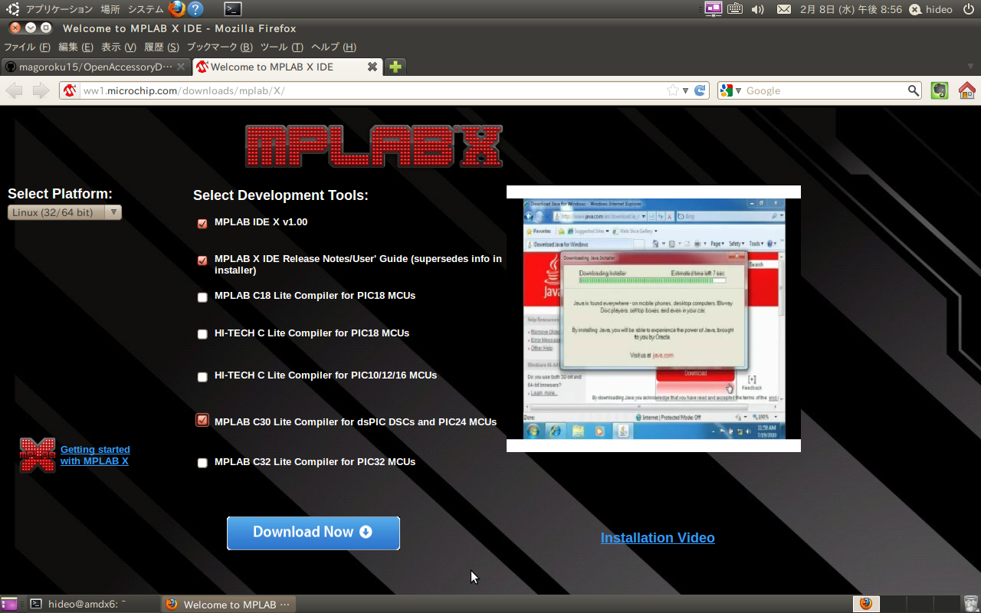
MPLABXのインストール
Mac
Linux
Windows

Slide 12
PART1 互換モジュールの組み立て

Slide 13
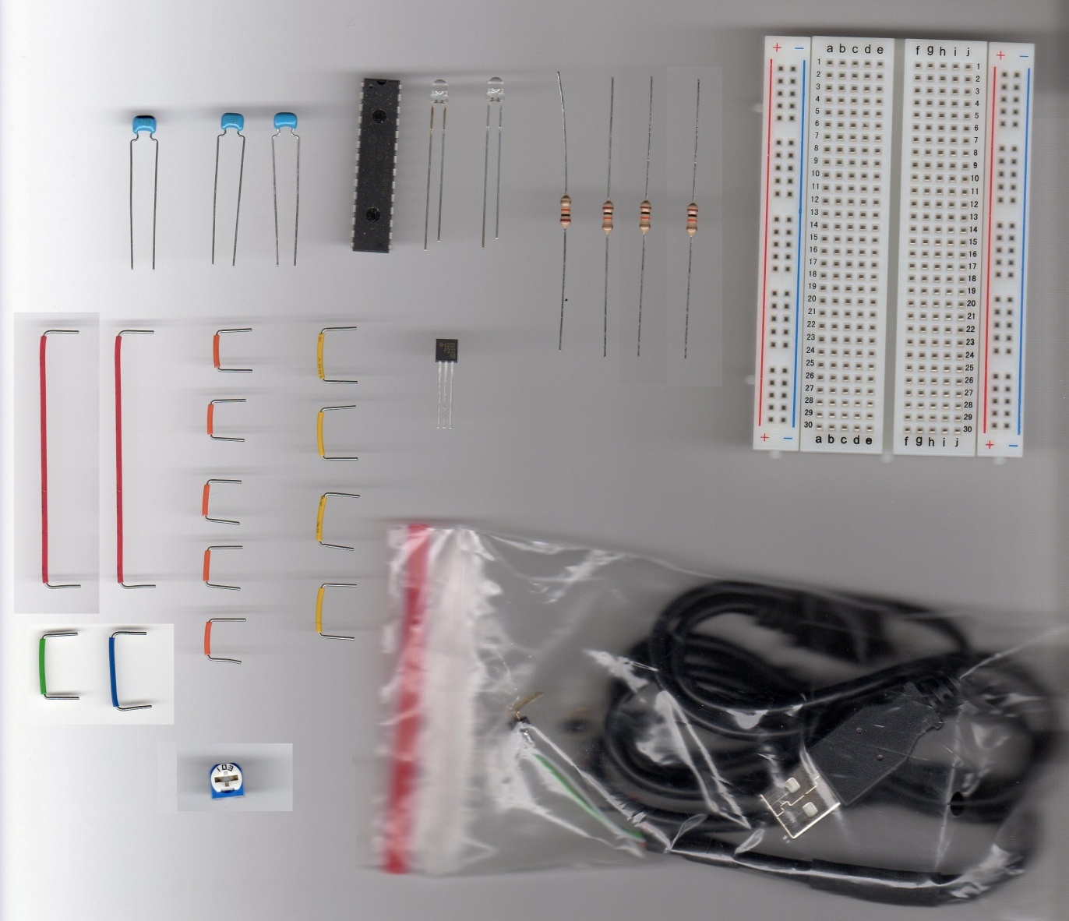
配布部品
PIC24FJ64GB002
赤色ＬＥＤ ３ｍｍ
積層セラミックコンデンサー１０μＦ２５Ｖ
積層セラミックコンデンサー１μＦ２５Ｖ
カーボン抵抗 １／４Ｗ１０ｋΩ
ブレッドボード・ジャンパーワイヤ
三端子レギュレーター
ブレッドボード ＥＩＣ－８０１
ＵＳＢケーブル（Ａ－ｍｉｃｒｏＢ）
Lピンヘッダ
可変抵抗

Slide 14
BOM/購入元
 |  | poorman's ADK 30台分の発注部品
 |  |  | 購入単位 |  |  | １台単位
購入先 | 通販型番 | 発注量 | 個数 | 価格 | 単価 | 個数 | 小計
秋月 | C-05223 | 30 | 1 | 130 | 130 | 1 | 130 | ＵＳＢケーブル（Ａ－ｍｉｃｒｏＢ）
秋月 | P-02315 | 30 | 1 | 250 | 250 | 1 | 250 | ブレッドボード・ジャンパーワイヤ
秋月 | P-00315 | 30 | 1 | 250 | 250 | 1 | 250 | ブレッドボード ＥＩＣ－８０１
秋月 | I-03421 | 15 | 2 | 100 | 50 | 1 | 50 | 三端子レギュレーター［３．３Ｖ] ＸＣ６２０２Ｐ３３２ＴＢ
秋月 | P-05105 | 60 | 1 | 15 | 15 | 2 | 30 | 積層セラミックコンデンサー１μＦ５０Ｖ
秋月 | P-05103 | 30 | 1 | 30 | 30 | 1 | 30 | 積層セラミックコンデンサー１０μＦ２５Ｖ
秋月 | I-00562 | 1 | 100 | 350 | 3.5 | 2 | 7 | 赤色ＬＥＤ ３ｍｍ
秋月 | R-25103 | 2 | 100 | 100 | 1 | 4 | 4 | カーボン抵抗 １／４Ｗ１０ｋΩ
秋月 | C-01627 | 10 | 5 | 20 | 4 | 1 | 4 | Lピンヘッダ１ｘ２０
秋月 | P-02470 | 4 | 10 | 200 | 20 | 1 | 20 | 半固定抵抗10kΩ
秋月 | P-04089 | 1 | 100 | 500 | 5 | 1 | 5 | チャック袋
秋月 | 送料2回分 | 1 | 30 | 1000 | 33 | 2 | 67 | 送料500円ｘ2回
digikey | 703-7602 | 1 | 30 | 9821 | 327 | 1 | 327 | PIC24FJ64GB002
 |  |  |  |  |  | 合計 | 1174

Slide 15
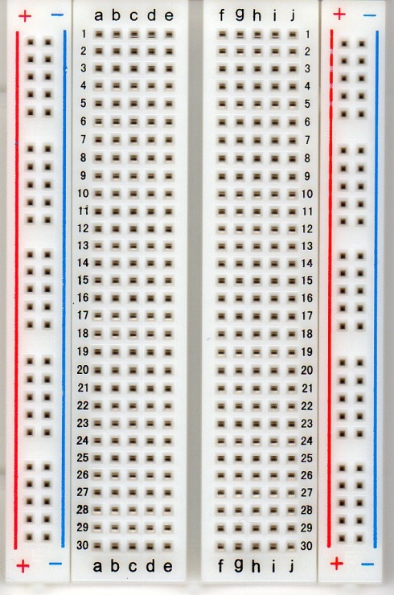
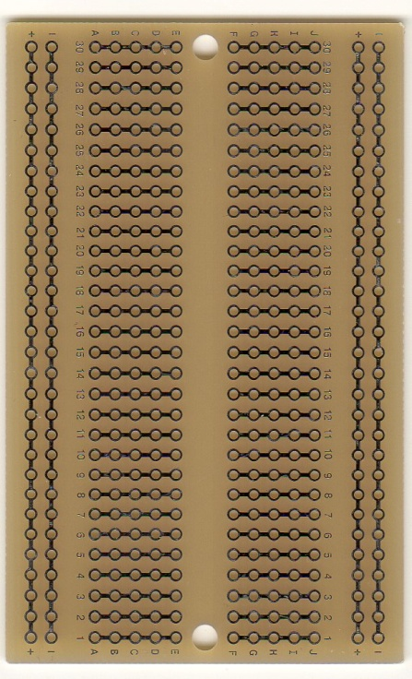
ブレッドボード
内部の配線

Slide 16
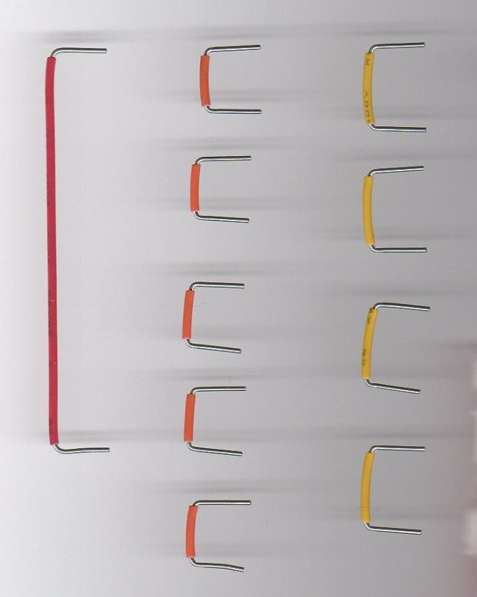
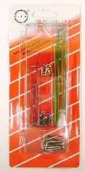
ジャンパ
ブレッドボードに刺して回路を構成する線

Slide 17
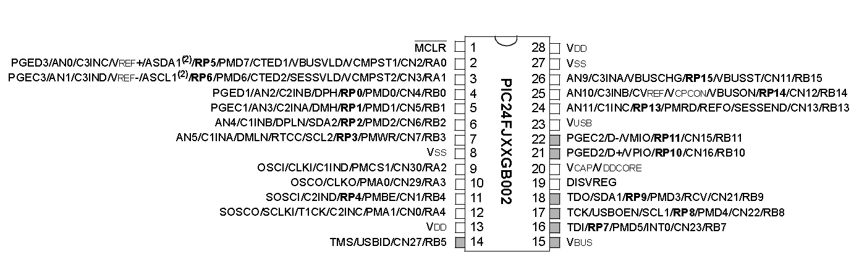
マイコン PIC24FJ64GB002
Microchip社の16bitマイコン max 32MHz
64Kbyte Program Memory (Flash)、64Kbyte RAM
I²C, IrDA, SPI, UART/USART, USB OTG
プログラムは書き込み済
ピン配置

Slide 18
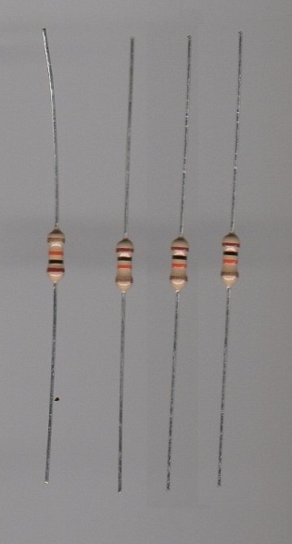

抵抗
電流の流れを抑止する
抵抗の値が小さいと導体
抵抗の値が大きいと絶縁体に近づく
極性なし
回路図

Slide 19
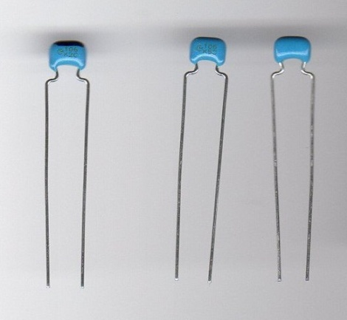

コンデンサ
Capacitor(キャパシタ）とも言う
微量の電気を蓄える
直流は流れない
交流は流れやすい
極性の有無に注意
今回の積層セラミックコンデンサは極性なし
黒マジックでマーキング
回路図
積層セラミックコンデンサー１０μＦ２５Ｖ
積層セラミックコンデンサー１μＦ２５Ｖ

Slide 20
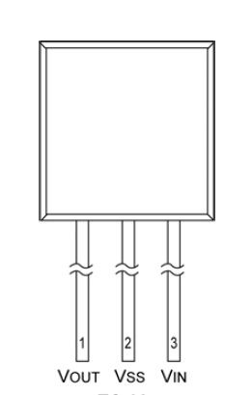
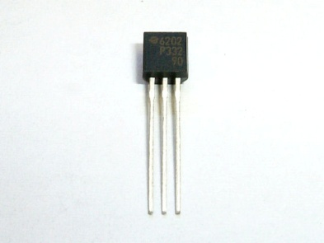
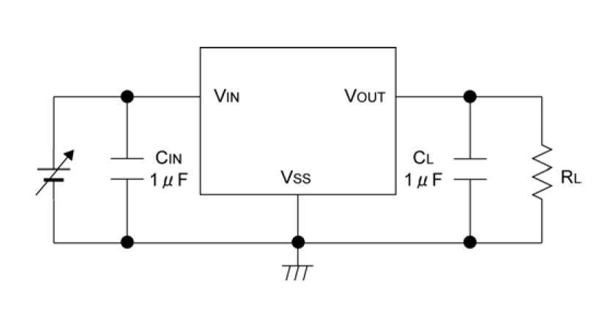
3端子レギュレータ
電圧を一定に保つ機能を備えたIC
5V(充電用ＡＣアダプタ）から3.3Ｖを生成
1 2 3
回路図（周辺込み）

Slide 21
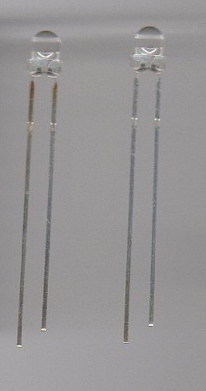
LED
発光ダイオード
LED（エルイーディー: Light Emitting Diode）
極性あり、一方向にしか電流を流さない
+ -

Slide 22
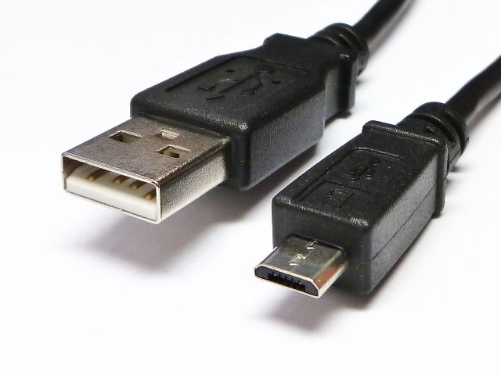
USBケーブル
ＡオスマイクロＢオスを改造（改造済で配布）
ＡＣアダプタから5Vを取り、マイクロＢオスに回す
マイクロＢのデータ線を取りだす
ACアダプタ
5V
Aオス
GND
マイクロＢオス
Ａオス－マイクロＢオス
D-
D+

Slide 23
互換モジュールの組み立て
利用する資料
回路図（別紙）
実体配線図（別紙）
組み立て手順（本資料）
配布部品

Slide 24
Step1 電源
g1にレギュレータの１
g2にレギュレータの２
g3にレギュレータの３
ーを４か所
ーを２か所
積層セラミックコンデンサー１μＦ２５Ｖ２個
h1-h2
h2-h3
1 2 3

Slide 25
Step2 マイコン
e10-e23-f10-f23’にマイコン
ーをf3-g23へ
ーをj10-ーへ
ーをj11-＋へ
ーをj15-ーへ
ーをj19-＋へ
積層セラミックコンデンサー１0μＦ２５をj18-ーへ
抵抗10kΩをa10- ＋へ
1 2 3
欠け切り

Slide 26
Step2 LED/SW
LED、足の長い方をa11,短い方をーへ
LED、足の長い方をa12,短い方をーへ
抵抗10ｋΩ、a21-＋へ
抵抗10ｋΩ、a23-＋へ
1 2 3

Slide 27
Step3 可変抵抗
組み付け順注意
d16-e28に抵抗を
ーをc27-ーに
ーをc29-＋に
可変抵抗をc27-c29-e28へ
1 2 3

Slide 28
Step2 USBケーブル
電源、黒をj2,赤をｊ3
データ 白(D-)をh16, 緑(D+)をh17
1 2 3
ACアダプタへ
Androidへ

Slide 29
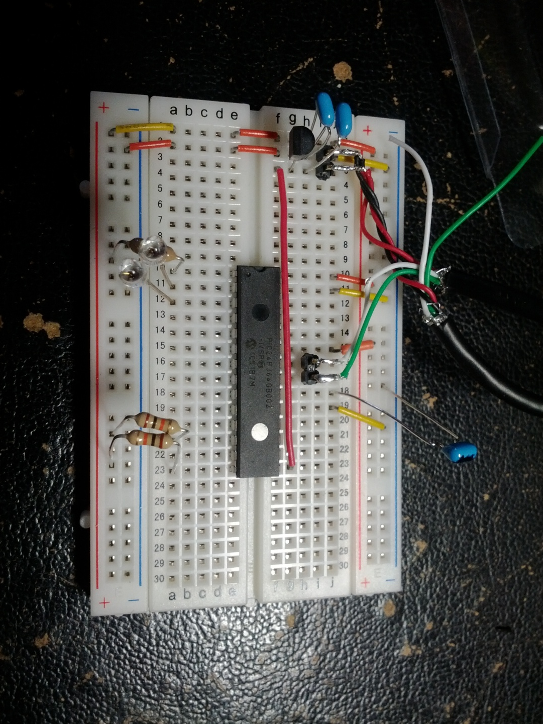
完成写真
1 2 3

Slide 30
回路図

Slide 31
part2 Androidとの接続と動作確認

Slide 32
Step1 アプリのインストール
Android Marketからインストール
Microchipで検索
基本的なアクセサリデモ3.x
基本的なアクセサリデモ2.3.x以降

Slide 33
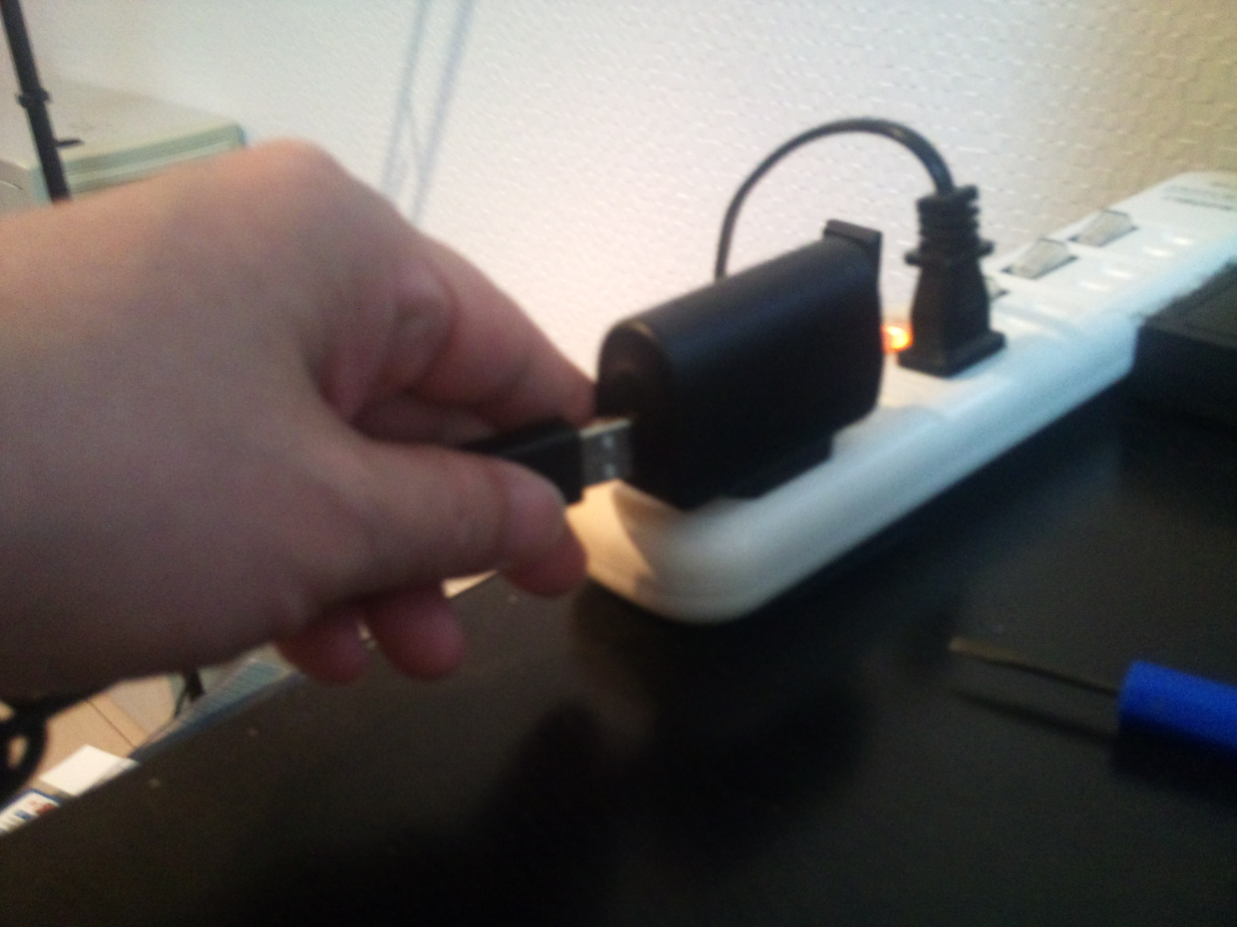
Step2 ACアダプタに接続

Slide 34
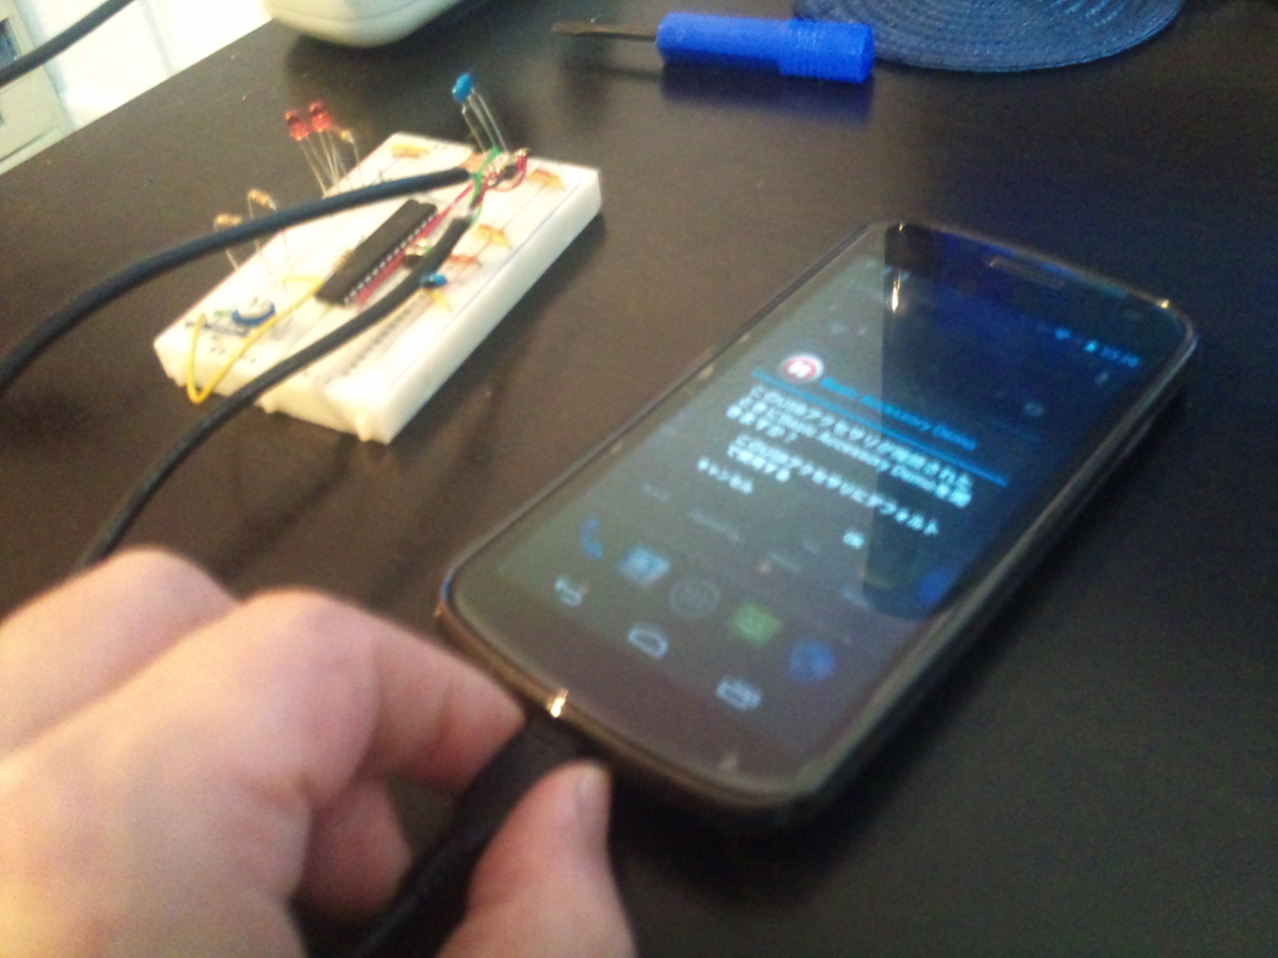
Step3 Androidに接続

Slide 35
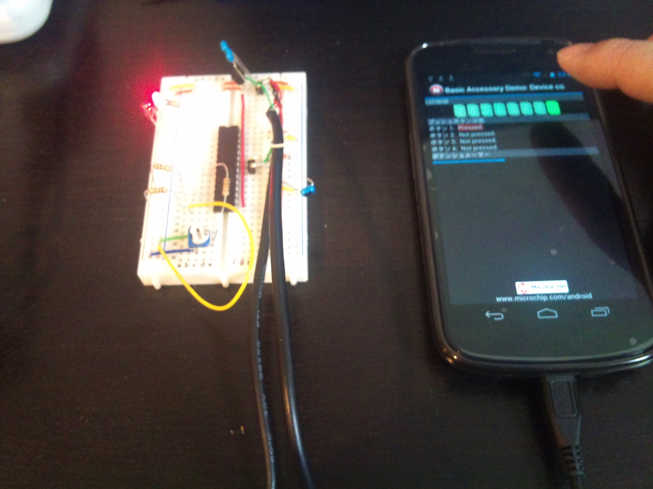
LEDを点灯

Slide 36
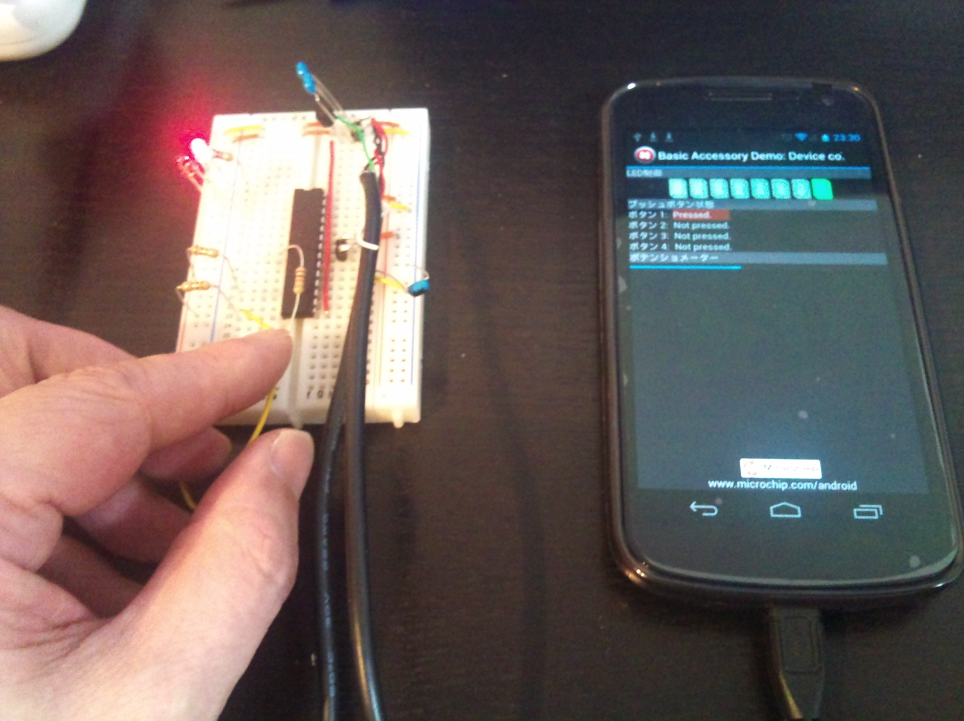
スイッチを操作

Slide 37
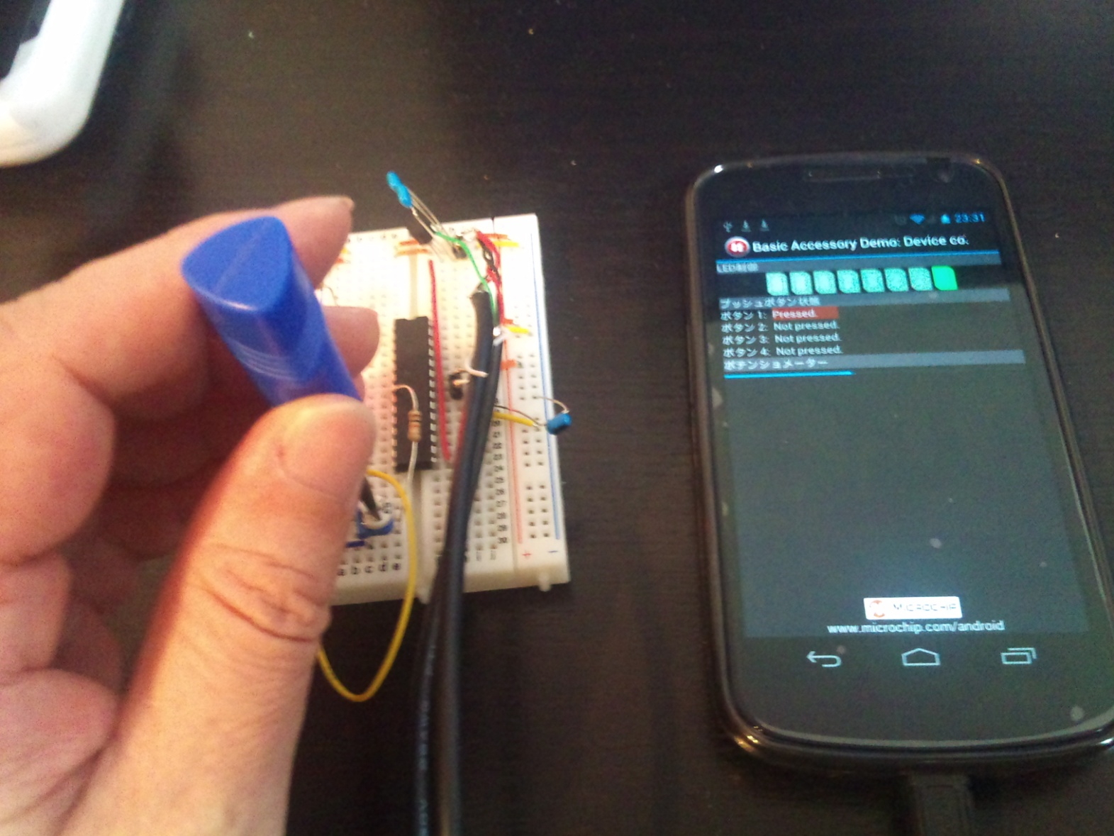
ポテンションメータを操作

Slide 38
Part3 USBとOpen accessory

Slide 39
USB ホスト・ディバイス
基本は高速のシリアル通信
４線式
通信はディファレンシャル D+,D-
給電機能を持つ 5V, GND
ホスト
一般的にPC側
マスタとして動作
複数のディバイスを収容・管理
複雑なソフトウエアスタック
ディバイス
一般的に装置側、マウス、KBD、プリンタ、USBメモリ
スレーブとして動作
単純な機能

Slide 40
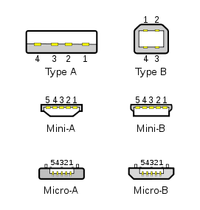
USB コネクタ
4線式 1: + 2: D- 3: D+ 4: -
ホスト側 Type A
ディバイス側 Type B
5線式 1: + 2: D- 3: D+ 4: ID 5: -
ＩＤでホスト、ディバイスを判別
Wikipediaより

Slide 41
Androidでの利用例
ホスト
システム側での対応は限定的、マウス対応(ICS)など
アプリ側でUSB manager連携してドライバ相当の動作をアプリとして記述・配布
ディバイス
Android側がディバイス
ADB, Mass Storage
Open Accessory
PCがホスト、Android側がディバイス
システムのみで利用していたエンドポイントをアプリに開放

Slide 42
ADBの仕組み
ドライバレイヤ
ADB用のVid, Pidを登録してエンドポイントを作成
アプリレイヤ
システム起動時にadbdコマンドを起動
PCに接続すると
Vid, PidがＸＸＸを示し
adb用のEndpointがみえるのでこれをadbコマンドが握る
PC adbコマンド⇔PC バルク転送⇔Android バルク転送 ⇔ /dev/adb ⇔ adbd
adb (クライアント)⇔adbd(サーバ)の関係

Slide 43
Open Accessoryの仕組み

Slide 44
Open Accessory modeとは何か
AdbなどのUSBガジェットの仕組みを流用
専用エンドポイントを提供
フレームワークがアプリを起動し、エンドポイントを接続
Android側 USBディバイス
マイコン側 USBホスト
App
App
framework
ADKプロトコル制御
USBホスト制御
Linux
ガジェットドライバ
HW
USBコントローラ
USBコントローラ＋マイコン

Slide 45
Part4 マイコン側の仕組み

Slide 46
PICマイコン
マイコンとしては老舗
ライバルはAtmel AVR
PIC16シリーズ
PIC24シリーズ
PIC32シリーズ
MIPS社からライセンスしたMIPS M4K

Slide 47
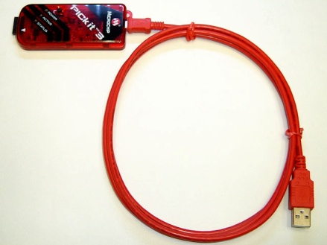
開発環境
MPLAB.X
統合開発環境
最近1.0に
NetBeansベース
MAC, Windows, Linuxの各プラットフォームで動作
プログラマ
マイコン上のFlashにプログラムを転送
MPLAB.Xから書き込み
Pickit3
Pickit3 3900円
秋月 通販コード M-03608

Slide 48
MPLABXの使い方
プロジェクトの手順
ビルドの手順
プログラムの手順

Slide 49
プロジェクトのOpen
左上メニューからFile -> Open Project….
プロジェクトを選択
OpenAccessoryDemo/Firmware/MPXLABを選択

Slide 50
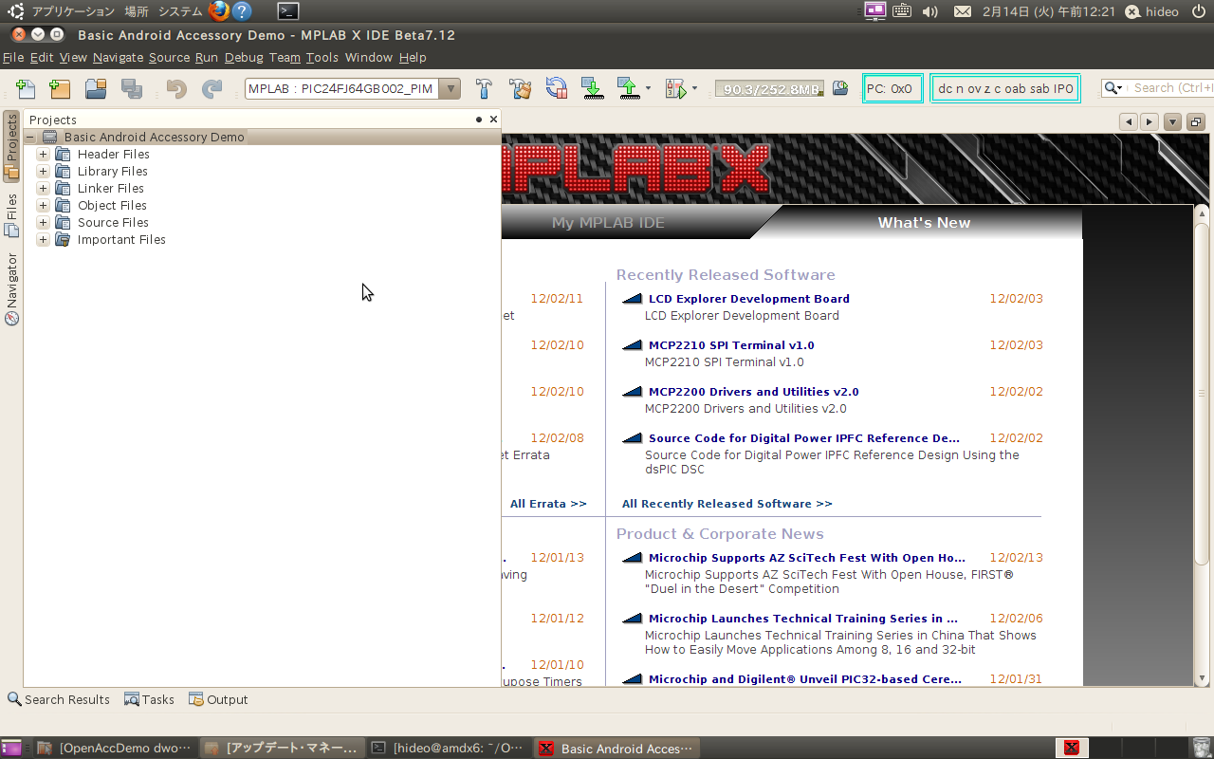
ファイルの閲覧

Slide 51
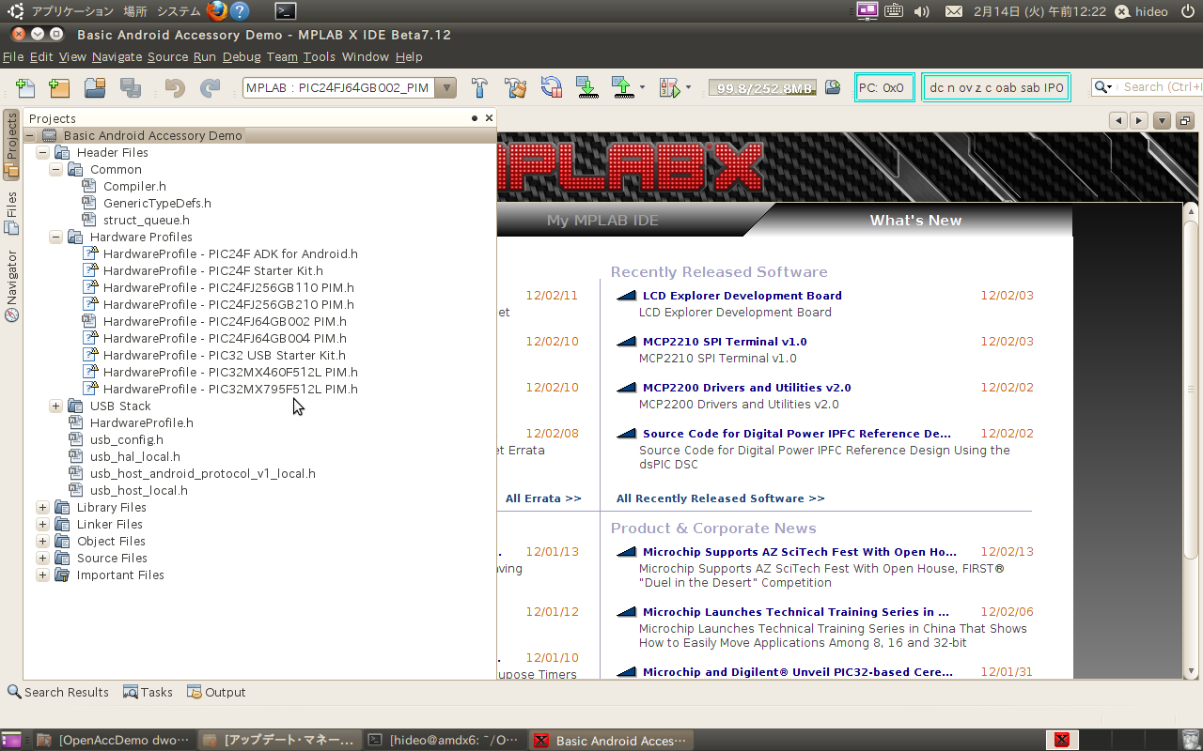
ファイルを選択

Slide 52
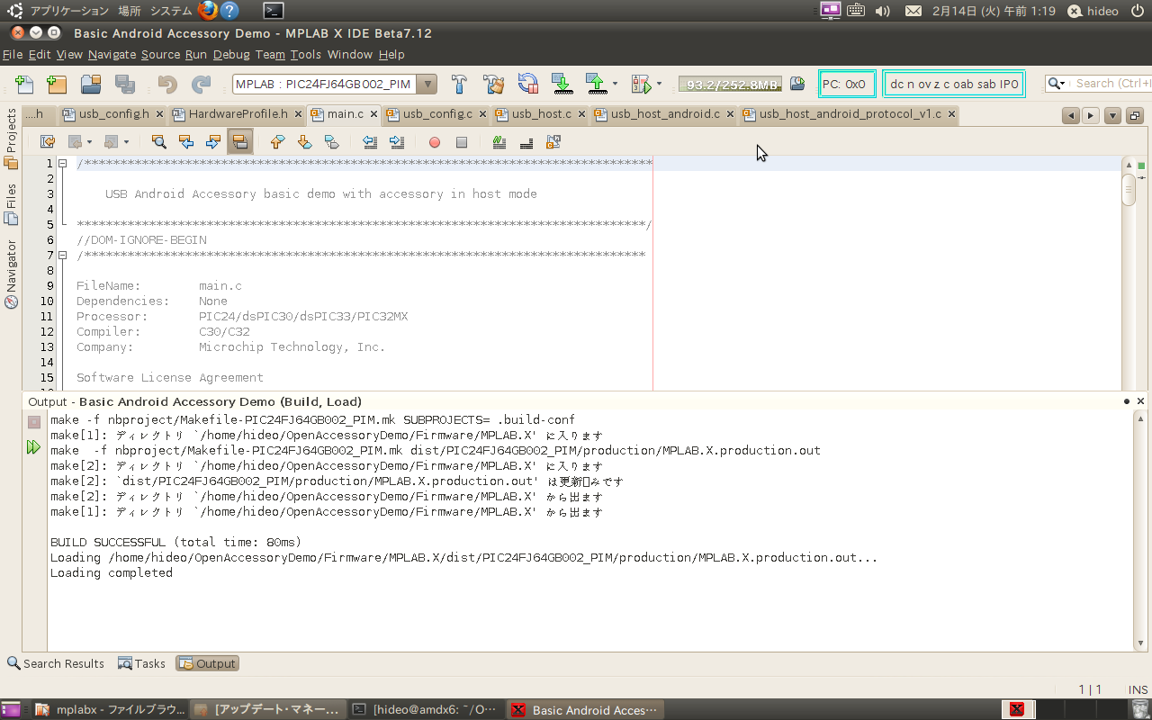
ビルド

Slide 53
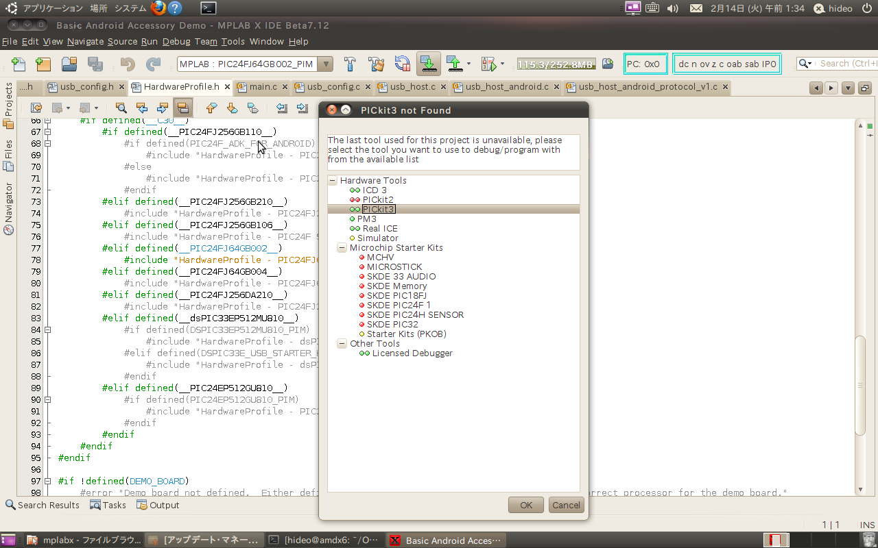
プログラム
プログラマが無いのでエラーになった。PICは機種によって対応プログラマが異なる。最近の機種はPickit3、ICD3が必要

Slide 54
Firmwareのウォークスルー
Firmwareには、USBの低位層からアプリ層までのプログラムがソースで配置
アプリ層のファイルは
マイコン側 USBホスト
App
アプリ層
Firmware
ADKプロトコル制御
USBホスト制御
低位層
USBコントローラ＋マイコン

Slide 55
低位層のヘッダ
PICの型番の違いを吸収するヘッダ
PIC24FJGB002が今回の型番
Common, Hardware profiles, USB stackは
低位層のヘッダ

Slide 56
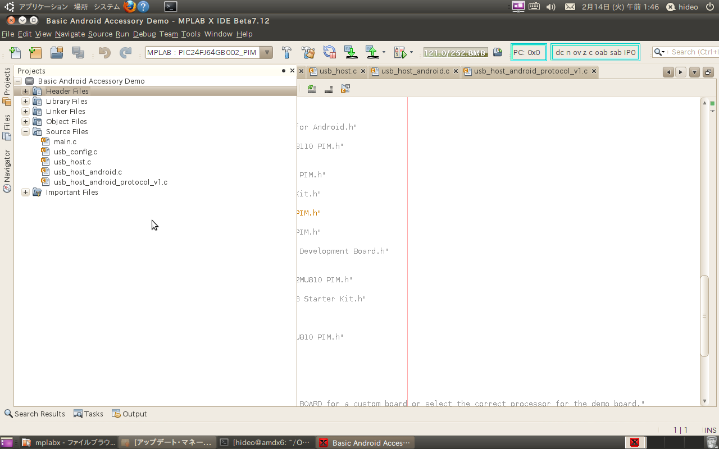
ソースファイル
アプリ部はmain.cに記述
main.c アプリの記述ソース
usb_config.c HOST層へのハンドラの登録
usb_host.c ハード制御部
usb_host_android.c ADK固有処理 プロトコル無依存部
usb_host_android_protocol_v1.c ADK固有処理プロトコル依存部

Slide 57
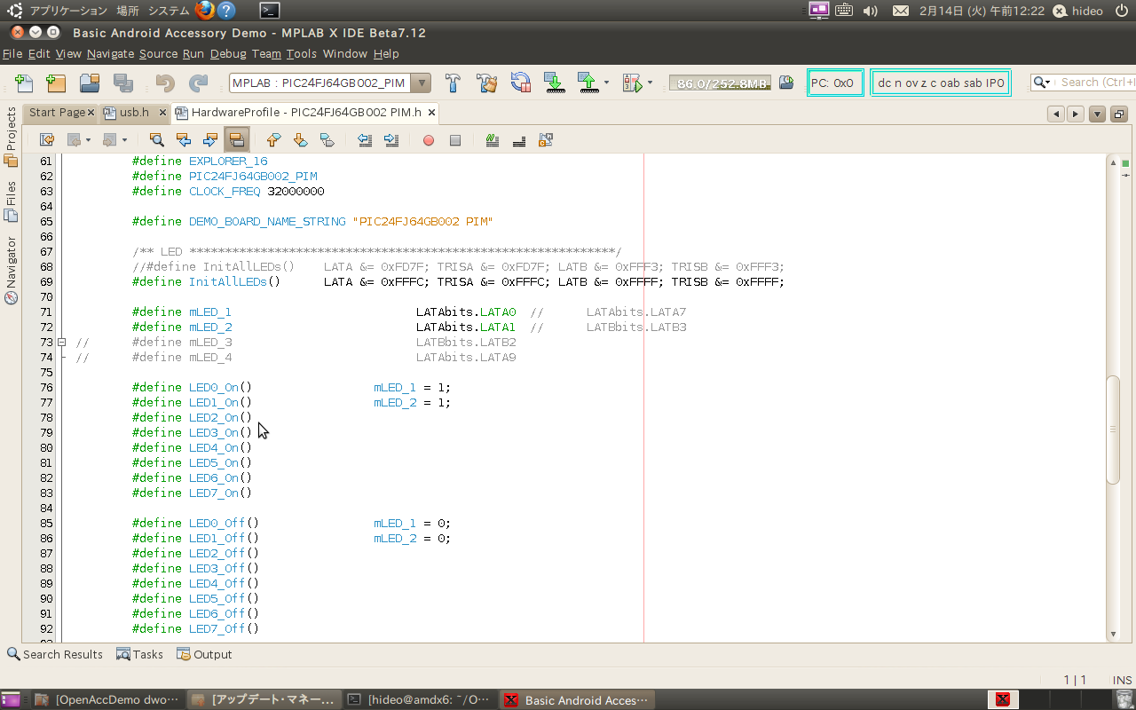
GPIOポートの出力設定

Slide 58
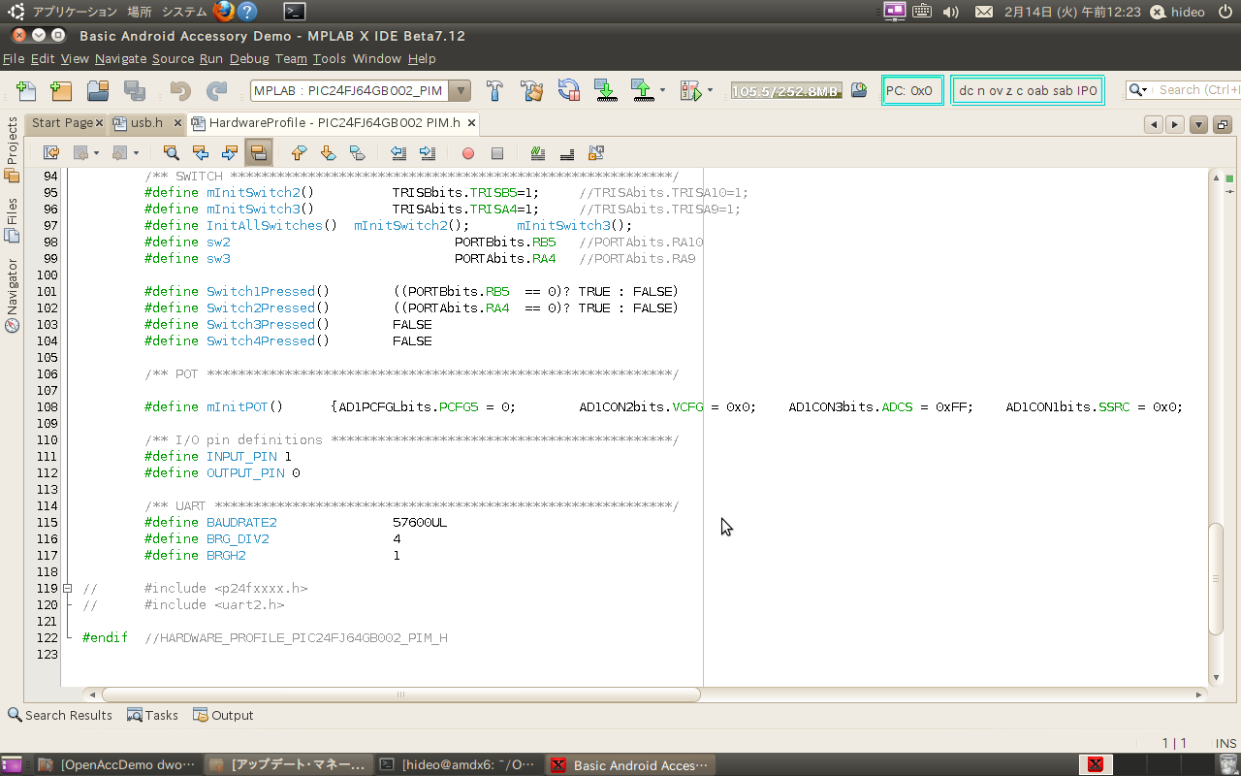
GPIOの入力設定

Slide 59
ADCの設定

Slide 60
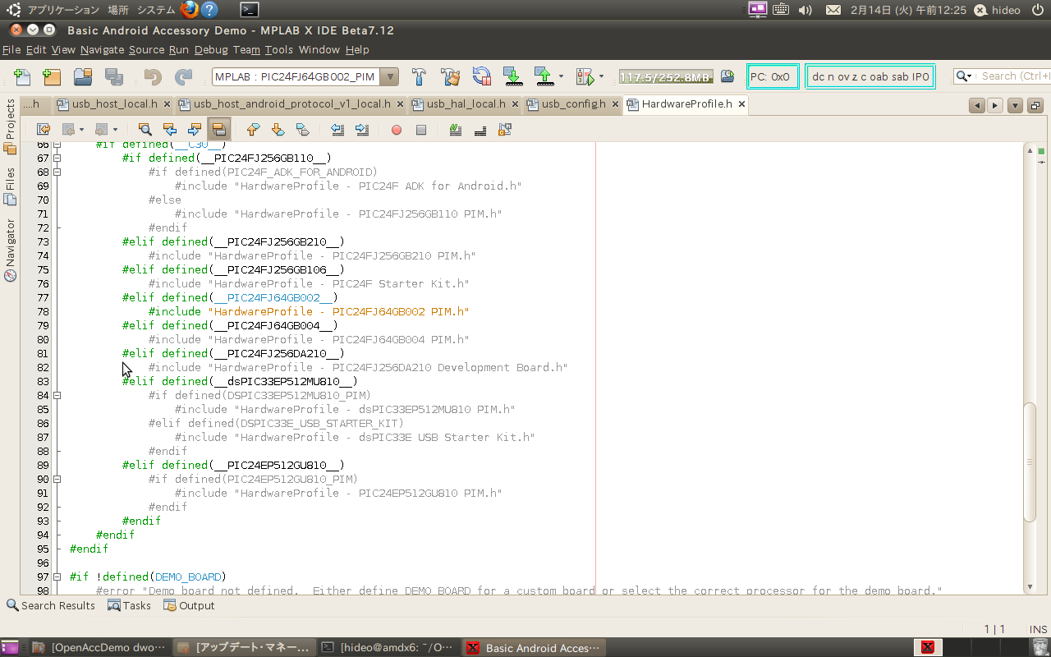
型番依存部の切り替え

Slide 61
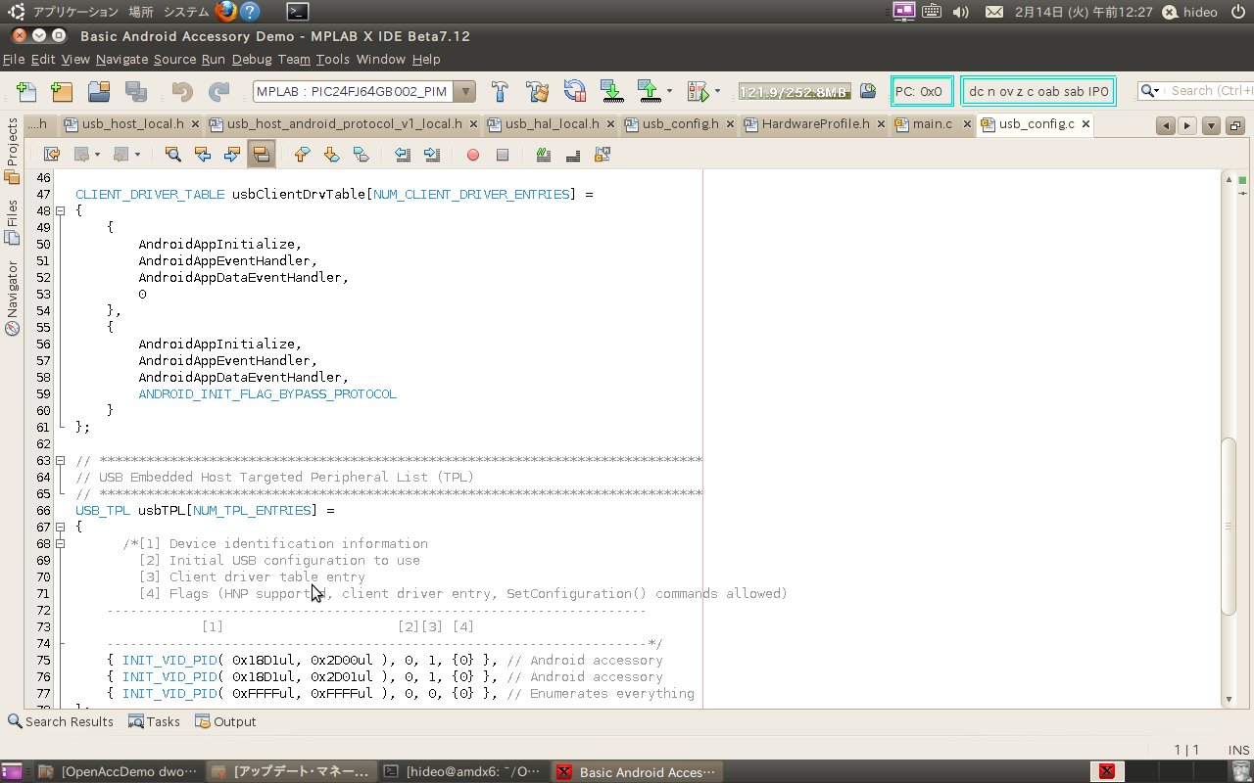
処理対象のVid,Pidの定義

Slide 62
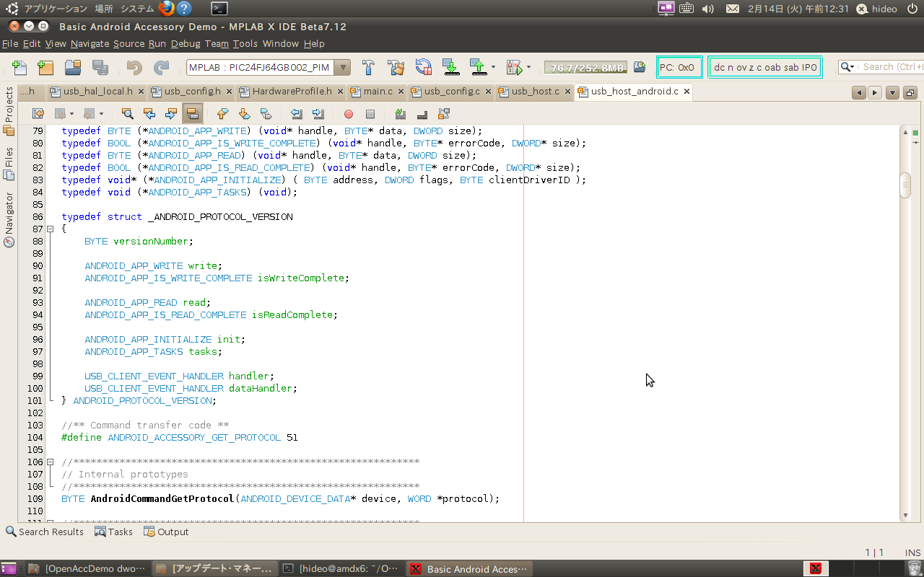

Slide 63
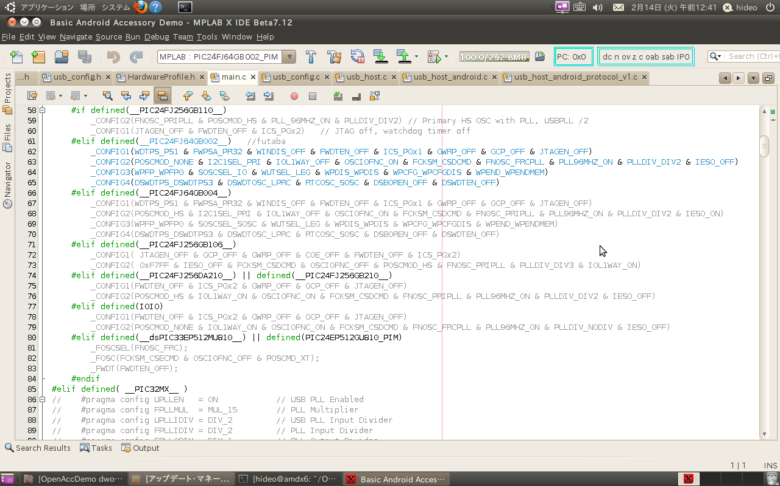
PICのファンクション指定

Slide 64
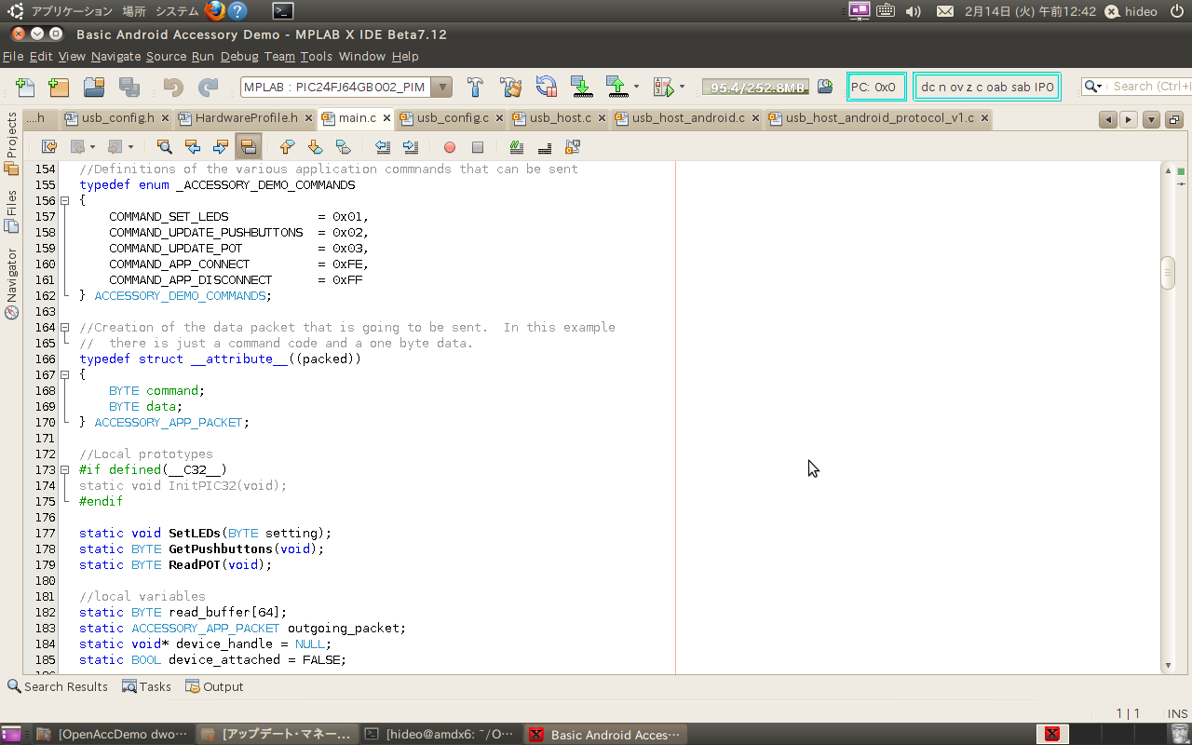
Appとのプロトコル定義

Slide 65
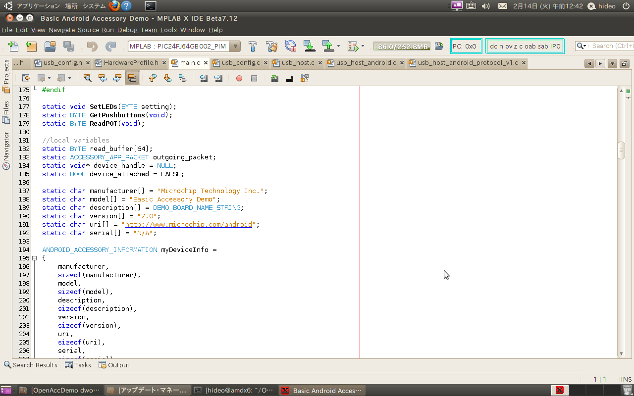
アクセサリの識別情報

Slide 66
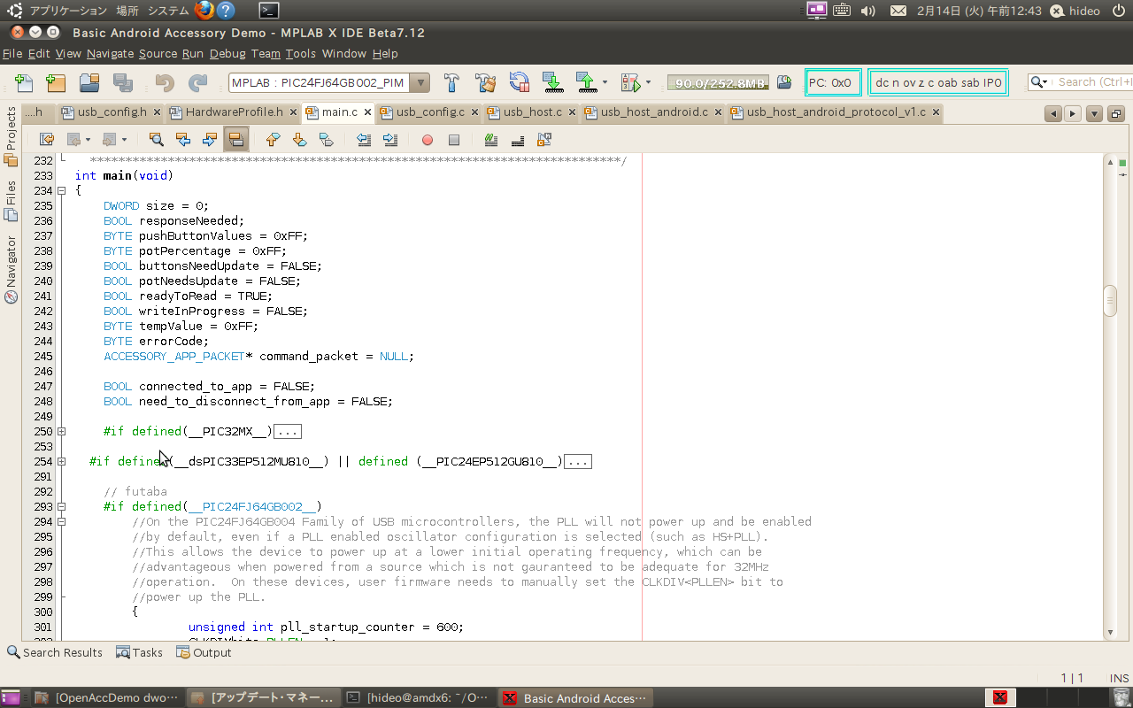
46

Slide 67
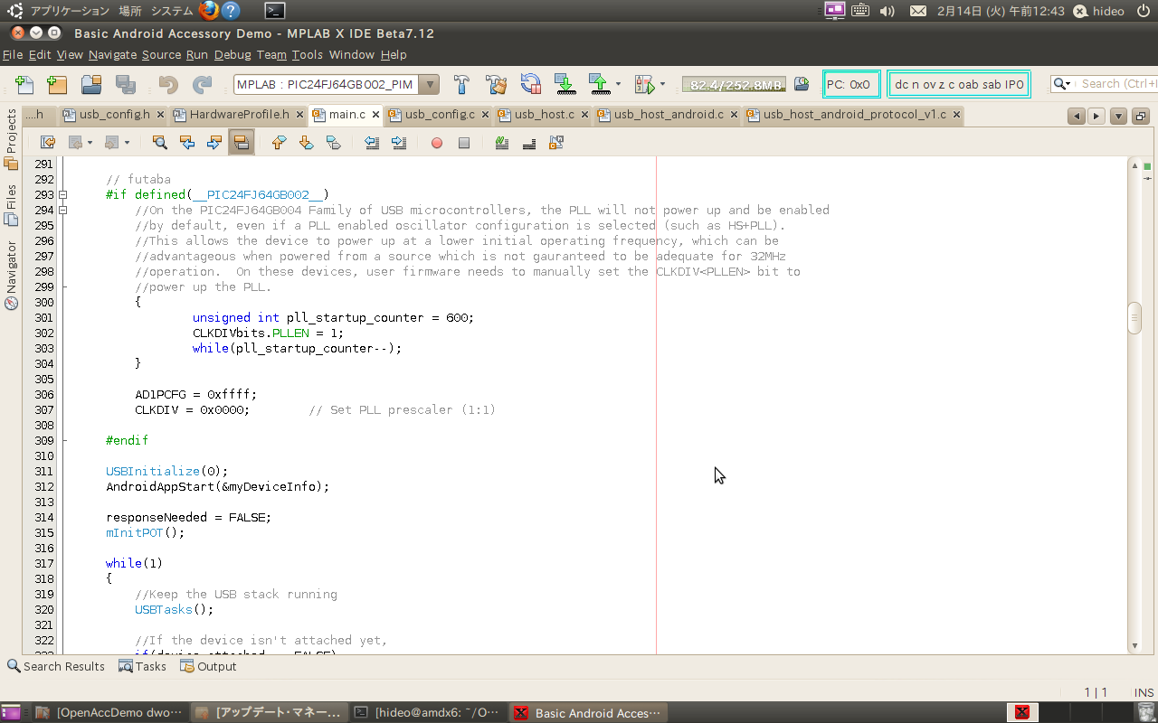
PLLモードの設定/POTの初期化

Slide 68
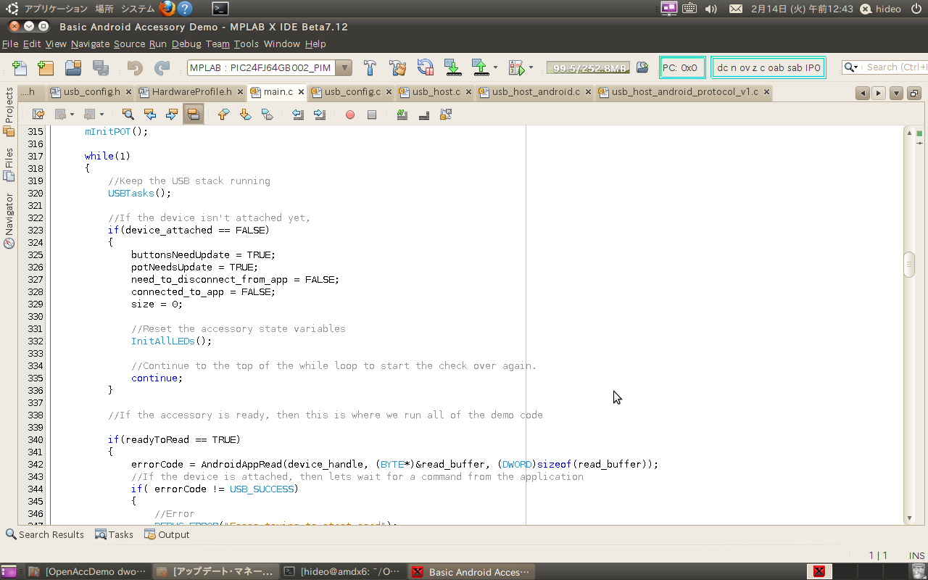
メインループの入り口

Slide 69
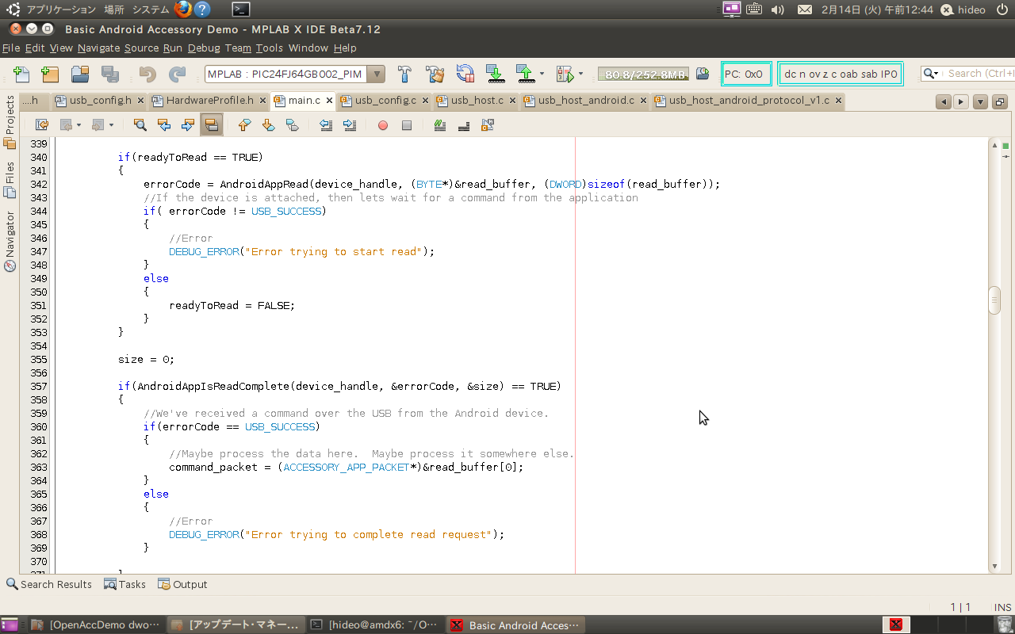
50

Slide 70
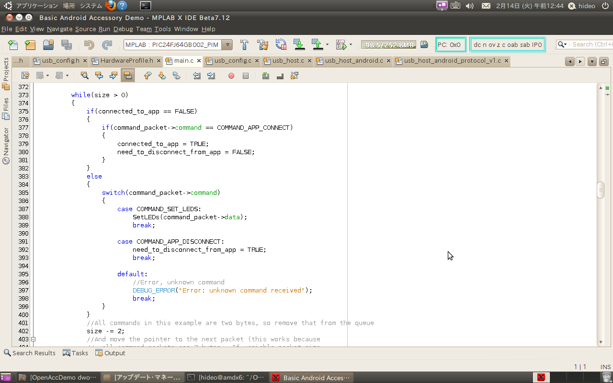
51

Slide 71
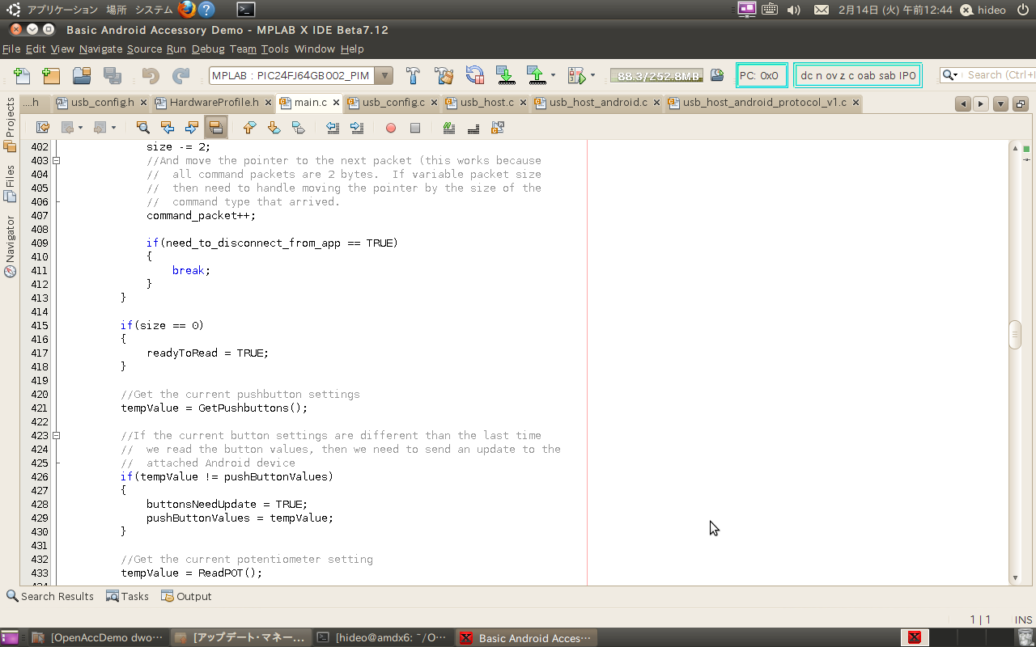
52

Slide 72
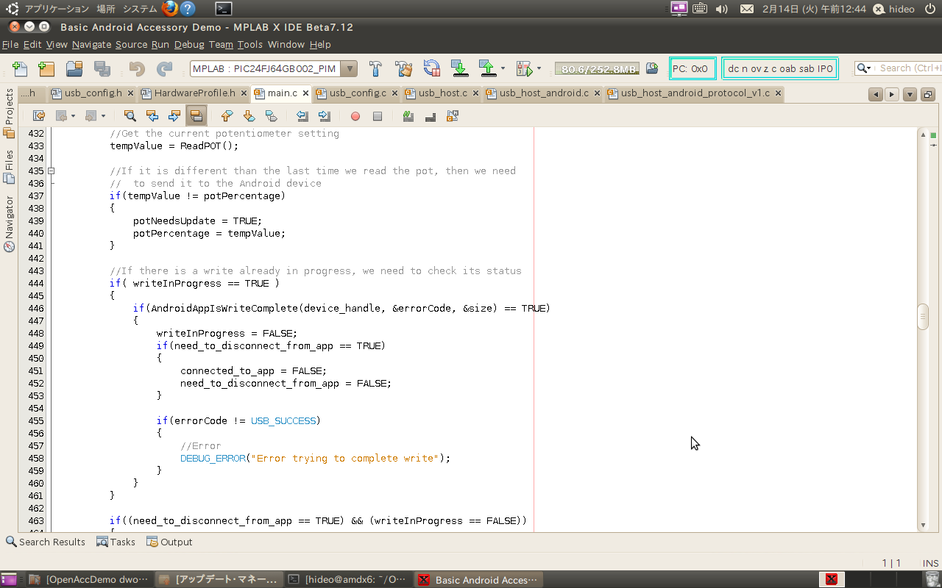
53

Slide 73
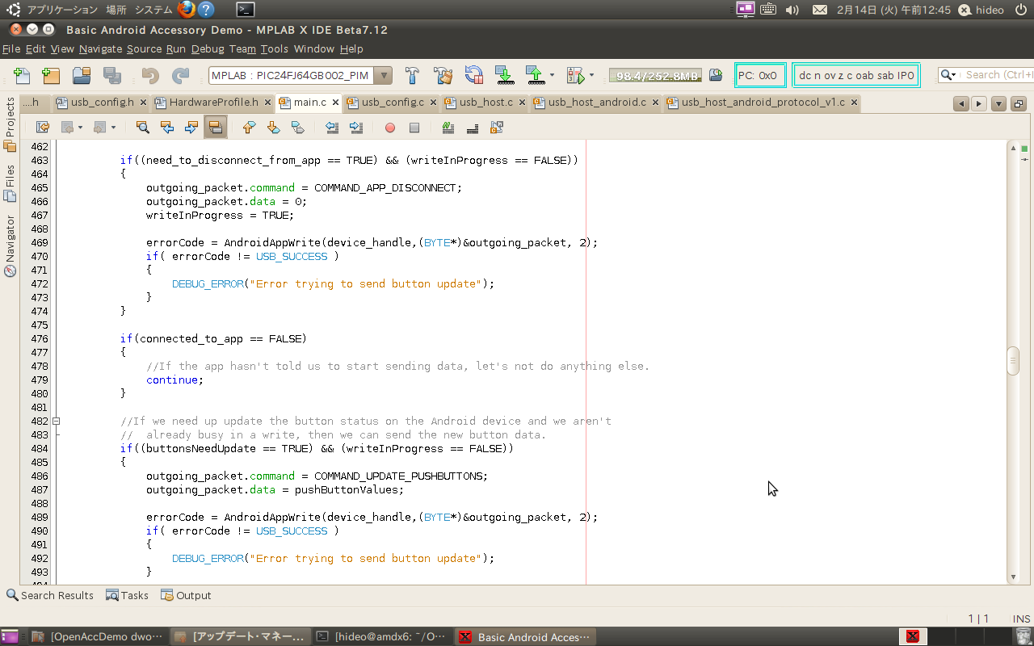
54

Slide 74
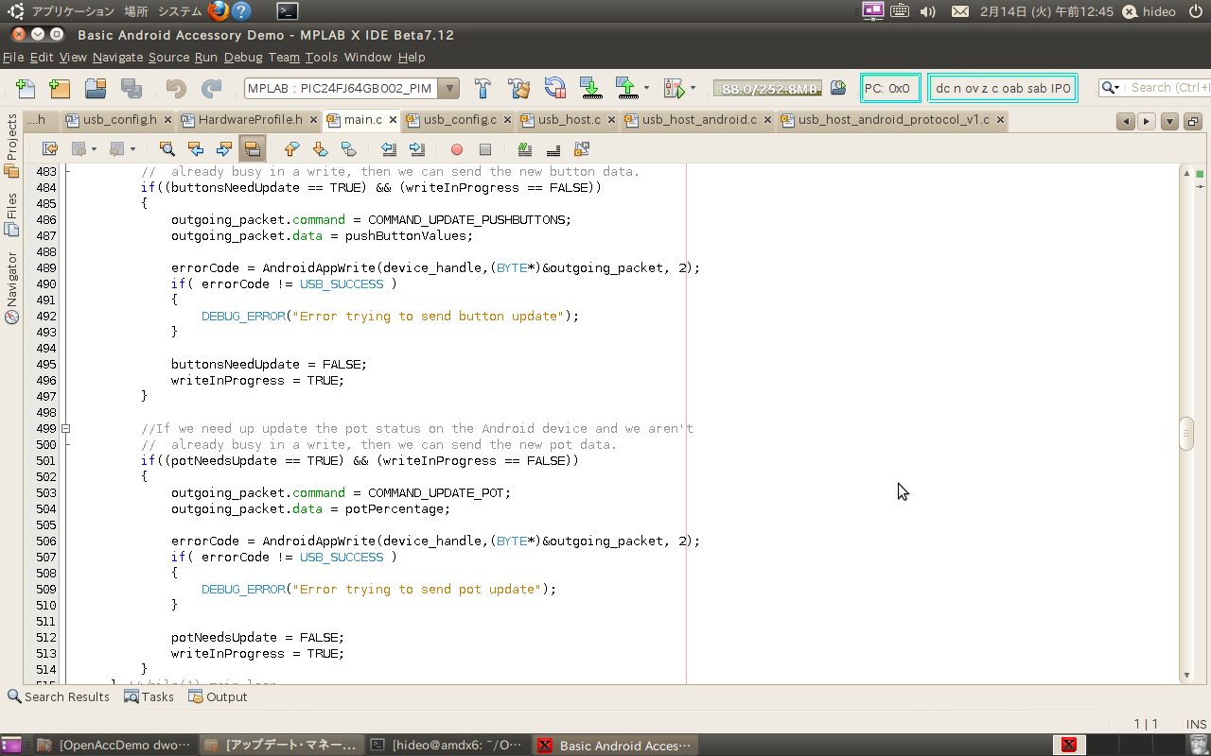
55

Slide 75
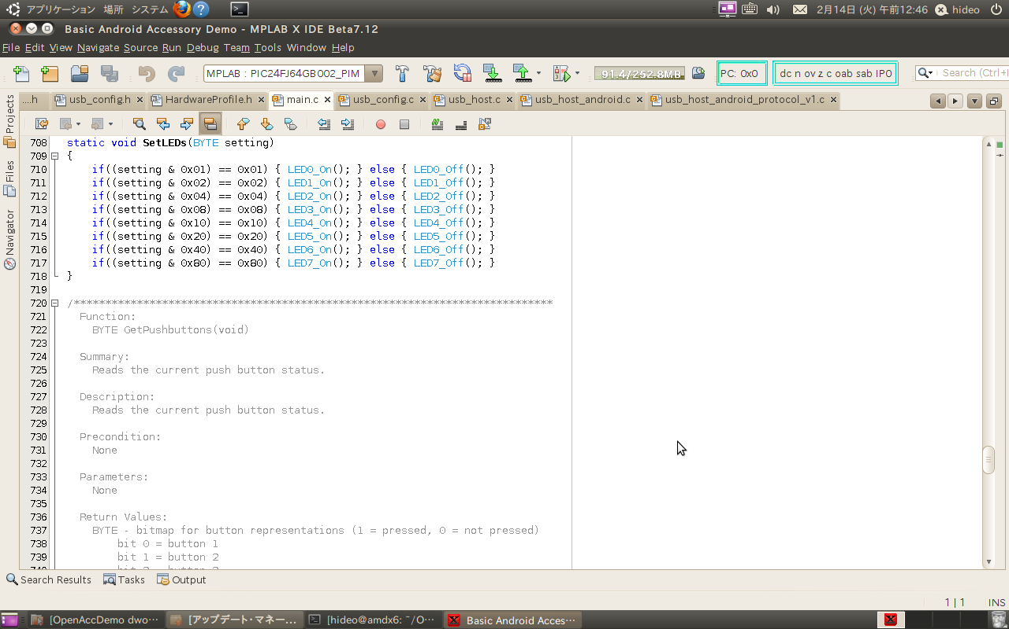
SetLEDs 56

Slide 76
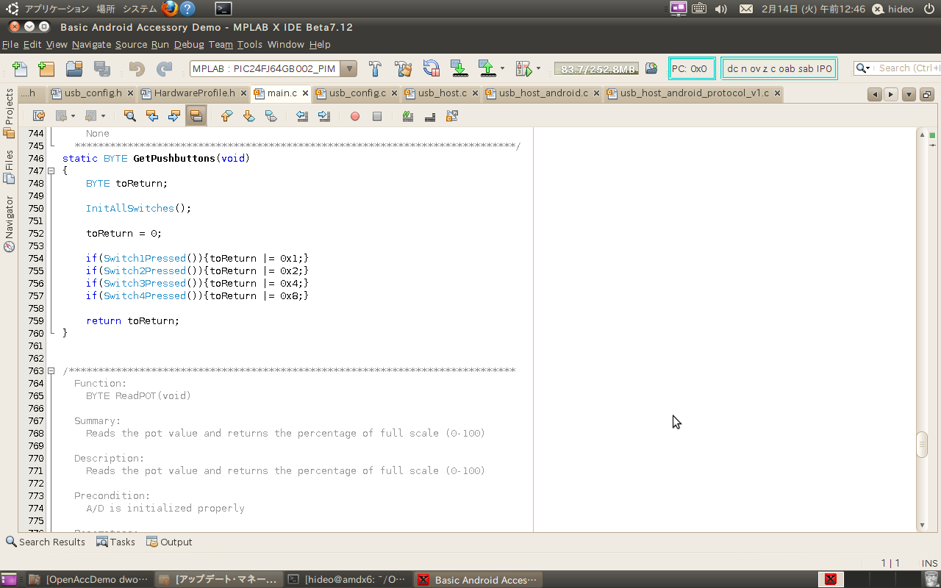
GetPushbuttons 57

Slide 77
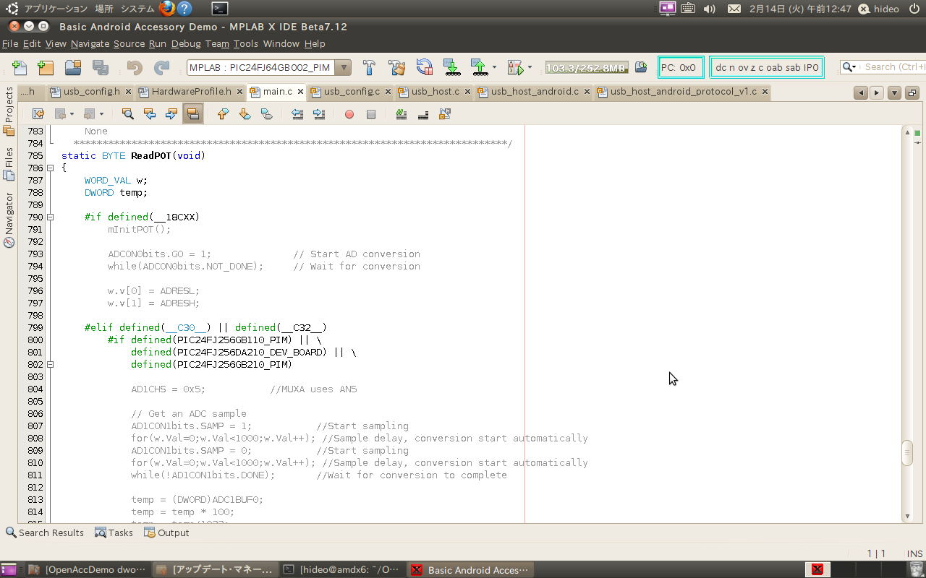
POTの読み取り

Slide 78
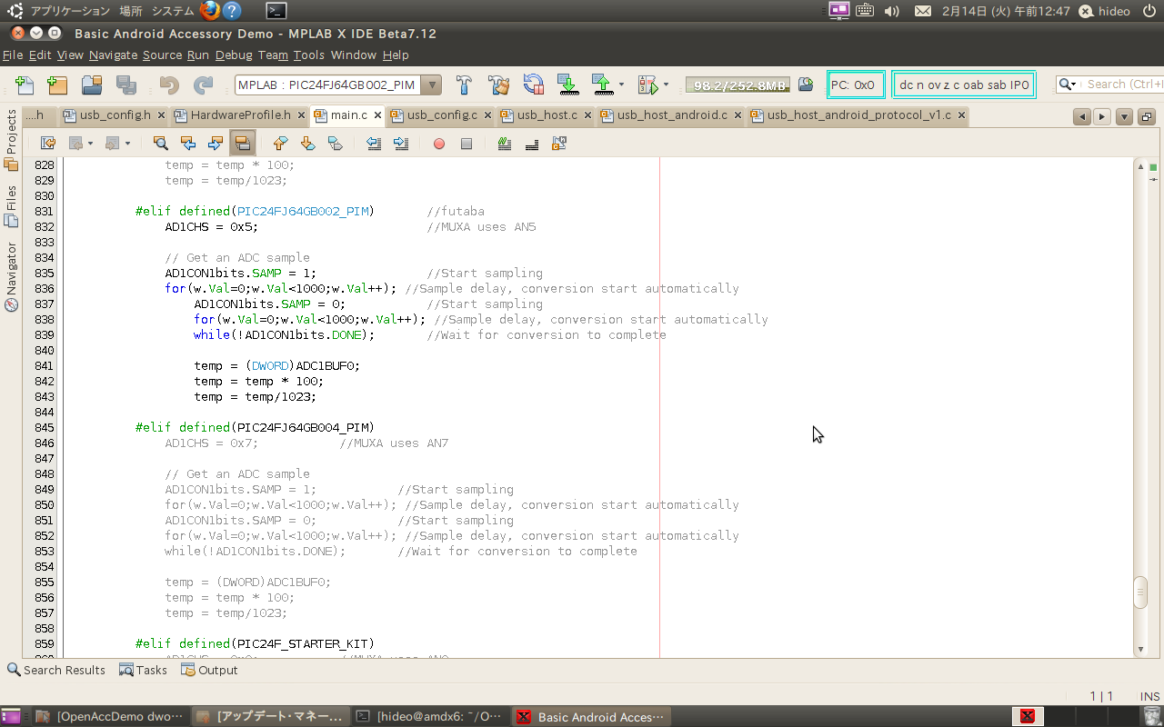
ADCの起動と読み込み 59

Slide 79
Part5 Android側の仕組み

Slide 80
おわり

